Slide 1
Безлесные зоны юга России
Цель урока: сформировать образ степей и полупустынь.

Slide 2
Определить, к какой зоне относятся следующие признаки.
Тайга
Смешанный и широколиственный лес
Эта природная зона занимает самую большую площадь.
Природная зона имеет более разнообразный состав.
Средняя температура января достигает до -40 С.
Почвы дерново-подзолистые, серые лесные и бурые лесные.
Почвы подзолистые.
В природной зоне деревья образуют один ярус.

Slide 3
7. Мало певчих птиц.
8. Деревья более холодоустойчивые.
9. Обитают бурый медведь, лось, белка, бурундук, заяц-беляк.
10. Древесина – главное богатство зоны.
11.В зоне много болот.
12. Условия зоны более благоприятны для земледелия.
13. Эта зона отсутствует в Сибири
14. Средняя температура января от -4 до -16 С.
15. Хищник зоны: рысь, волк, росомаха, соболь, куница.

Slide 4
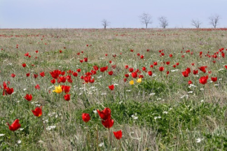
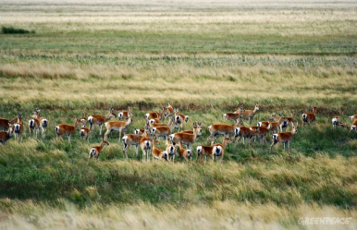
Степи.

Slide 5
В какой части России расположена зона степей?
Причины формирования этой зоны. (Учебник параграф 25, абз.1,2,3.)

Slide 6
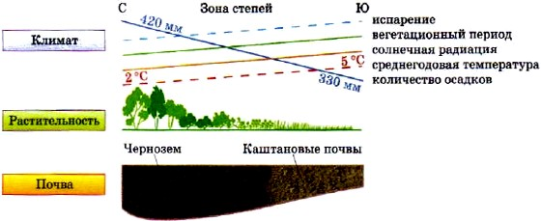
Какие факторы влияют на формирование чернозёмов в степях?

Slide 7
Почвы степей – чернозёмы.
Как называл русский почвовед В.В. Докучаев эти почвы? Почему почвы степей обладают высоким плодородием?

Slide 8
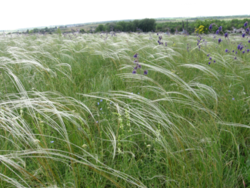
До начала интенсивного сельскохозяйственного освоения степи были покрыты травянистой степной растительностью с преобладанием ковыля.

Slide 9
ГЛАВНЫЕ ПРИЗНАКИ СТЕПЕЙ.
Травяной покров, образует плотную дерновину.
Степи от лугов отличаются наличием в травяном покрове ковылей. Ковыль – характерный признак степей.
3.Внешний облик степи сильно меняется в течении тёплого периода, от весны до осени.
4.Безлесие, безграничность открытых пространств.

Slide 10
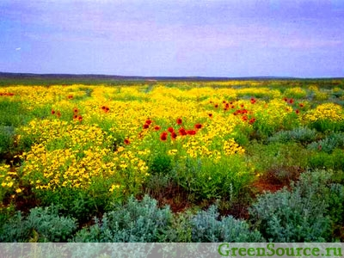
В степи очень много эфемеров – растений с коротким сроком вегетации. Это – тюльпаны, пионы, ирисы, сон-трава.

Slide 11
Животный мир степей

Slide 12
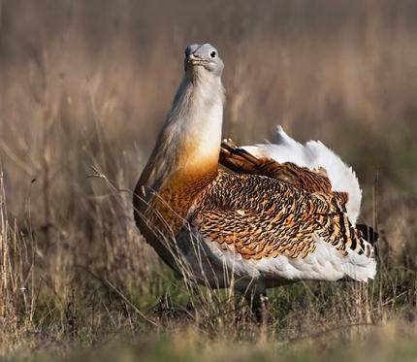
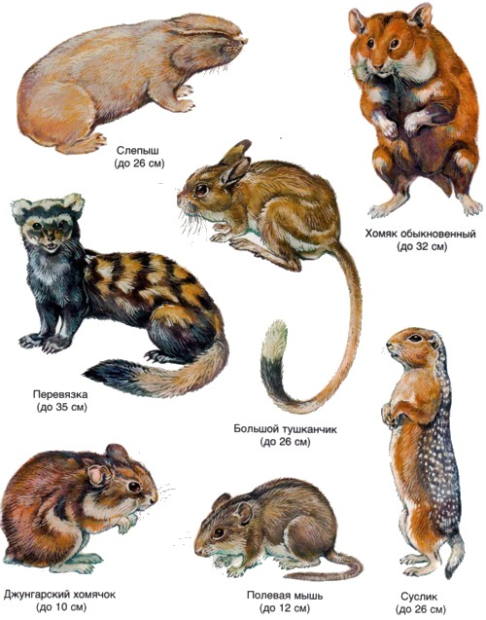
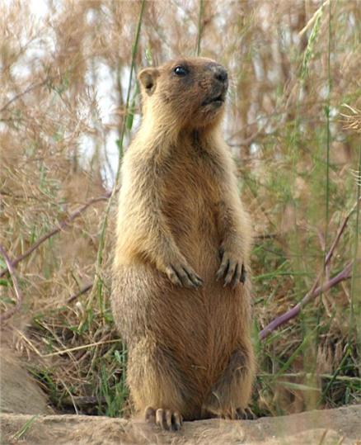
Дрофа
Сурок-байбак.

Slide 13
Возможно ли в степи увидеть деревья?
Почему животные степей живут стадами?
Какие опасные явления могут быть в степях?

Slide 14
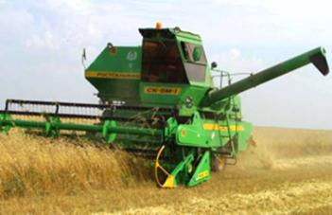
Степь главная житница страны. Здесь выращивают пшеницу, кукурузу, подсолнечник и др.

Slide 15
Полупустыни и пустыни.
Изучить особенности этих природных зон. (параграф 25)
Найти объяснение терминам: солонцы, солончаки, серозёмы, такыры, джузгун, эфемеры.

Slide 16
Почему при одинаковом увлажнении в тундре и степях, в степях увлажнение недостаточное, а в тундре избыточное?
Какие почвы характерны для степной зоны, их основные характеристики?
Перечислите представителей животного и растительного мира степей, их приспособленность к данной зоне.
Главный признак степей?
Почему в Прикаспии и Восточном Предкавказье выделяются зоны полупустынь и пустынь?
Почему почвы пустынь сильно засолены?
Приспособления животных и растений к жизни в засушливом климате. Представители.

Slide 17
Домашнее задание.
Параграф 25.
Устно ответить на вопросы после параграфа.
Подготовиться к географическому диктанту.

